Slide 1
ЗАЩИТА ПРАВ И ЗАКОННЫХ ИНТЕРЕСОВ ДЕТЕЙ

Slide 2
Ребенок- лицо, не достигшее возраста восемнадцати лет (совершеннолетия)
Конвенция ООН о правах ребенка 1989 г в ст. 1 говорит о несовершеннолетнем как о человеческом существе до достижения им 18-летнего возраста, если по закону, применимому к данному ребенку, он не достиг совершеннолетия ранее;
Гражданское законодательство РФ , закрепляя права и обязанности ребенка, использует два термина:
«малолетний» - в силу возраста им признается гражданин с момента рождения до достижения 14 лет;
«несовершеннолетний" в возрасте от 14 до 18 лет.
Уголовном кодексе РФ, часть 1 ст. 89 указывается, что несовершеннолетними признаются лица, которым ко времени совершения преступления исполнилось четырнадцать, но не исполнилось восемнадцати лет.

Slide 3
ЧТО ТАКОЕ ПРАВА РЕБЕНКА?
имущественного или иного положения
национального или социального происхождения
ребенок
которыми
комплекс
каждый
обладает
расы, пола, языка
от
и
свобод
различий:
прав
вне зависимости
религии, места рождения
каких-либо различий

Slide 4
Это комплекс прав и свобод, которыми обладает каждый ребенок вне зависимости от каких-либо различий: расы, пола, языка, религии, места рождения, национального или социального происхождения, имущественного, сословного или иного положения.

Slide 5
МЕЖДУНАРОДНЫЕ СТАНДАРТЫ ЗАЩИТЫ ПРАВ РЕБЕНКА
Декларация прав ребенка 1959 г.
«Человечество обязано давать ребенку лучшее, что оно имеет»
Минимальные стандартные правила ООН, касающиеся отправления правосудия в отношении несовершеннолетних
(Пекинские правила 1985 года)
Конвенция ООН о правах ребенка
1989 г.
«Дети имеют право на особую заботу и помощь...»
Всемирная декларация об обеспечении выживания, защиты и развития детей
1990 г.

Slide 6
НАЦИОНАЛЬНЫЕ СТАНДАРТЫ ЗАЩИТЫ ПРАВ РЕБЕНКА
Конституция РФ
Семейный кодекс РФ
Гражданский кодекс РФ
Уголовный кодекс РФ
Федеральный закон от 24 июля 1998 г. № 124-ФЗ «Об основных гарантиях прав ребенка в Российской Федерации»
Федеральный закон от 24.04.2008 № 48-ФЗ «Об опеке и попечительстве»
Федеральный закон от 24 июня 1999 г. № 120-ФЗ «Об основах системы профилактики безнадзорности и правонарушений несовершеннолетних»
Федеральный закон от 21 декабря 1996 г. № 159-ФЗ «О дополнительных гарантиях по социальной поддержке детей-сирот и детей, оставшихся без попечения родителей»

Slide 7
КОНВЕНЦИЯ ООН О ПРАВАХ РЕБЕНКА
Право на сохранение индивидуальности
Право на свободу личности
Право на защиту от всех форм насилия
Право на особую защиту
Право на уровень жизни, необходимый для физического, умственного, духовного, нравственного и социального развития
Право на здравоохранение и социальное обеспечение
Право на образование
Право на пользование родным языком
Право на отдых и досуг
Право на защиту от экономической эксплуатации
Право на защиту от пыток
Право на жизнь , выживание и здоровое развитие
Государства предпринимают меры для борьбы с незаконным перемещением и не возвращением детей из-за границы
Государства принимают меры ,для того чтобы лица младше 15 лет не принимали участия в военных действиях
Право на имя и гражданство

Slide 8
ОСНОВНЫЕ ПРАВА РЕБЕНКА
Семейный кодекс РФ
Право на уважение личного достоинства и защиту прав и интересов со стороны семьи, органов опеки и попечительства, органов власти и т.д.;
Право на самостоятельное обращение за защитой своих прав в органы опеки, а по достижению 14 лет – в суд;
Право на общение с родственниками;
Ребенок, родители которого (хотя бы один из них) лишены родительских прав, сохраняет право собственности на жилое помещение или право пользования им;
Право собственности на полученные несовершеннолетним доходы, на имущество, полученное в день рождения или в наследство, а также на любое другое имущество, приобретенное на средства ребенка.
Гражданский кодекс РФ
Ребенок до 6 лет - ребенок с рождения может быть собственниками имущества, но без самостоятельного им распоряжения;
Дети с 6 до 14 лет – право на самостоятельное свершение мелких бытовых сделок, к примеру, покупать книги, билеты в кино и т.д.
Ребенок с 14 до 18 лет – может распоряжаться своим заработком, вознаграждением, стипендией, вправе совершать сделки по письменному согласию родителей.

Slide 9
КАТЕГОРИЯ ПРАВ | ПРАВО
Гражданские (личные) права
Культурные права
Политические права
Социальные права
Экономические права
Экологические права

Slide 10
КАТЕГОРИЯ ПРАВ | ПРАВО
Гражданские (личные) права | Право на жизнь, Право на гражданство, Право на эффективную государственную защиту, Право на достоинство личности, Право на справедливое судебное разбирательство, Право на свободу и личную неприкосновенность, Право на свободу передвижения, Право на неприкосновенность частной жизни, Право на неприкосновенность жилища
Культурные права | Право на образование, Право на участие в культурной жизни
Политические права | Право на обращение, Свобода деятельности общественных объединений, Право на свободу мысли и слова
Социальные права | Право на жилище, Право на охрану здоровья и медицинскую помощь, Право на социальное обеспечение, Право на охрану семьи
Экономические права | Право частной собственности, Право на свободный труд, Права потребителей, Свобода экономической деятельности
Экологические права | Право на благоприятную окружающую среду

Slide 11
Пример 1:
Учитель: Настя, ты почему сегодня пришла в школу в джинсах и толстовке?
Настя: Имею право! Как хочу, так и одеваюсь, я так самовыражаюсь!
Кто в данной ситуации прав?
Пример 2:
Учитель: Дима, ты уже который понедельник не готов к урокам!
Дима: Вчера было воскресенье. Я имею полное право на отдых.
А в данной ситуации кто прав?
Какой же вывод мы можем сделать на основании этих двух примеров?

Slide 12
ОБЯЗАННОСТИ УЧАЩИХСЯ
Добросовестно осваивать образовательную программу, выполнять индивидуальных учебный план, в том числе посещать учебные занятия, осуществлять самостоятельную подготовку к занятиям, выполнять задания, данные педагогами в рамках образовательной программы;
Выполнять требования Устава школы, правил внутреннего распорядка и иных локальных нормативно – правовых актов по вопросам организации и осуществления образовательной деятельности;
Заботиться о сохранении и об укреплении своего здоровья, стремиться к нравственному, духовному и физическому развитию;
Уважать честь и достоинство других обучающихся и работников школы, не создавать препятствий для получения образования другими обучающимися;
Бережно относиться к имуществу школы.
*Статья 43 Федерального закона от 29.12.2012 №273-ФЗ
«Об образовании в Российской Федерации»

Slide 13
Право на свободу мирных собраний
Пункт 1 статьи 15 Конвенции ООН о правах ребенка гласит: «Государства-участники признают право ребенка на свободу ассоциации и свободу мирных собраний».
Пункт 2 этой же статьи устанавливает, что в отношении осуществления данного права не могут применяться какие-либо ограничения, кроме тех, которые применяются в соответствии с законом и которые необходимы в демократическом обществе в интересах государственной безопасности или общественной безопасности, общественного порядка (public order), охраны здоровья или нравственности населения или защиты прав и свобод других лиц.

Slide 14
Право на свободу мирных собраний
Статья 31 Конституции Российской Федерации закрепляет право каждого собираться мирно без оружия, проводить собрания, митинги и демонстрации, шествия и пикетирование.
Необходимо также обратить внимание на статью 55 Конституции Российской Федерации, согласно которой права и свободы человека и гражданина могут быть ограничены федеральным законом только в той мере, в какой это необходимо в целях защиты основ конституционного строя, нравственности, здоровья, прав и законных интересов других лиц, обеспечения обороны страны и безопасности государства.

Slide 15
ОТВЕСТВЕННОСТЬ
Участие в несанкционированных собрании, митинге, демонстрации, шествии или пикетировании, повлекших создание помех функционированию объектов жизнеобеспечения, транспортной или социальной инфраструктуры, связи, движению пешеходов и (или) транспортных средств либо доступу граждан к жилым помещениям или объектам транспортной или социальной инфраструктуры, - влечет наложение административного штрафа на граждан в размере от 10 тысяч рублей до 20 тысяч рублей, или обязательные работы на срок до 100 часов, или административный арест на срок до 15 суток.

Slide 16
ОТВЕСТВЕННОСТЬ
В соответствии со статьей 20.2. КоАП РФ вовлечение несовершеннолетнего в участие в несанкционированных собрании, митинге, демонстрации, шествии или пикетировании, если это действие не содержит уголовно наказуемого деяния, - влечет наложение административного штрафа на граждан в размере от 30 тысяч до 50 тысяч рублей, или обязательные работы на срок от 20 до 100 часов, или административный арест на срок до 15 суток.

Slide 17
КТО ЗАЩИЩАЕТ ПРАВА РЕБЕНКА?
1. Родители, лица, их замещающие
2. Органы государственной власти РФ, органы местного самоуправления
3. Педагогические, медицинские, социальные работники, психологи и другие специалисты, которые несут ответственность за воспитание, образование, охрану здоровья, социальную защиту и социальное обслуживание
4. Общественные организации

Slide 18
УПОЛНОМОЧЕННЫЙ ПО ПРАВАМ РЕБЕНКА В ПЕРМСКОМ КРАЕ
Закон Пермского края от 28 августа 2013 года № 231-ПК «Об Уполномоченном по правам ребенка в Пермском крае»
содействие обеспечению условий и гарантий признания, соблюдения и защиты прав и законных интересов ребенка;
содействие беспрепятственной реализации и восстановлению нарушенных прав и законных интересов ребенка;
совершенствование механизма обеспечения и защиты прав и законных интересов ребенка;
участие в совершенствовании законодательства Пермского края о правах и законных интересах ребенка и приведении его в соответствие с федеральным законодательством, общепризнанными принципами и нормами международного права;
правовое просвещение граждан в сфере реализации, соблюдения и защиты прав и законных интересов ребенка;
информирование общественности о состоянии соблюдения и защиты прав и законных интересов ребенка;
участие в международном сотрудничестве в области прав и законных интересов ребенка и содействие его развитию.
Задачи Уполномоченного:
Денисова Светлана Анатольевна
Уполномоченный по правам ребенка в Пермском крае

Slide 19
УПОЛНОМОЧЕННЫЙ ПРИ ПРЕЗИДЕНТЕ РОССИЙСКОЙ ФЕДЕРАЦИИ ПО ПРАВАМ РЕБЕНКА
Цель деятельности:
Обеспечение гарантий государственной защиты прав и свобод детей, их соблюдения и уважения государственными органами, органами местного самоуправления и должностными лицами.
Уполномоченный содействует:
1) восстановлению нарушенных прав и законных интересов детей;
2) совершенствованию законодательства Российской Федерации в части, касающейся защиты прав и законных интересов детей;
3) развитию международного сотрудничества в области защиты прав и законных интересов детей;
4) совершенствованию форм и методов защиты прав и законных интересов детей.
Мария Алексеевна Львова - Белова
Уполномоченный при Президенте Российской Федерации
по правам ребенка

Slide 20
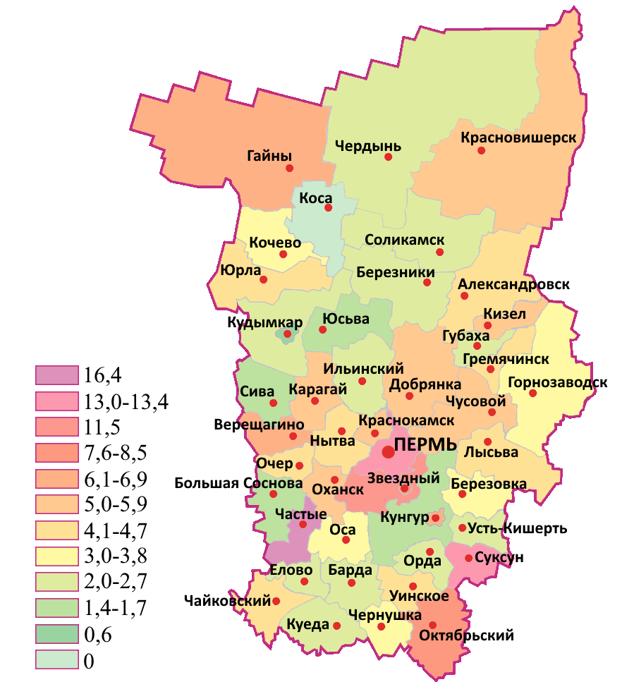
СТАТИСТИКА ОБРАЩЕНИЙ
Количество обращений, поступивших из территорий Пермского края (на 10 000 граждан)
Notes:
готово

Slide 21
ПРОФИЛАКТИКА СЕМЕЙНОГО И ДЕТСКОГО НЕБЛАГОПОЛУЧИЯ
Notes:
готово

Slide 22
ПРОФИЛАКТИКА СЕМЕЙНОГО И ДЕТСКОГО НЕБЛАГОПОЛУЧИЯ

Slide 23
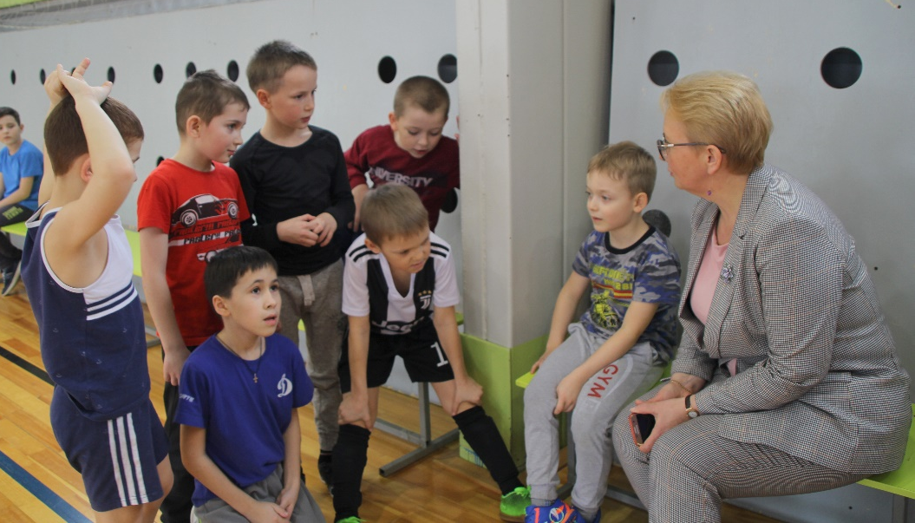
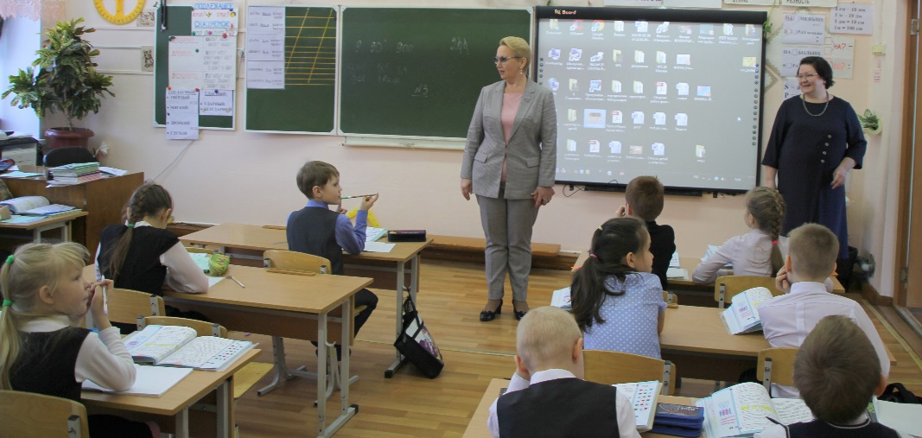
ОБРАЩЕНИЯ ДЕТЕЙ К УПОЛНОМОЧЕННОМУ ПО ПРАВАМ РЕБЕНКА В ПЕРМСКОМ КРАЕ
Notes:
готово

Slide 24
ПОМОЩЬ ДЕТЯМ, НАХОДЯЩИМСЯ В СОЦИАЛЬНО ОПАСНОМ ПОЛОЖЕНИИ
Детское неблагополучие
Комплексное понятие, включающее в себя: определенное состояние здоровья, социальное состояние ребенка, и средовые характеристики по следующим параметрам: материальная необеспеченность; недоступность или недостаточность медицинских услуг, образования; деструктивные отношения в семье и со сверстниками; поведение, ведущее к ухудшению условий жизни и здоровья самих несовершеннолетних и их окружения; риски различного рода исходящие извне и из ближайшего окружения ребенка; низкая степень удовлетворенности жизнью у детей.
Несовершеннолетний, находящийся в социально опасном положении
это ребенок, который вследствие безнадзорности или беспризорности находится в обстановке, представляющей опасность для его жизни или здоровья
либо не отвечающей требованиям к его воспитанию или содержанию
либо совершает правонарушение или антиобщественные действия

Slide 25
Служба экстренной психологической помощи «Детский телефон доверия» с 9.00 до 21.00
1125 обращений по поводу жестокого обращения с детьми и нарушения их прав
233 обращения по поводу физического насилия в семье
178 психического насилия
118 случая пренебрежения нуждами ребенка
58 нарушения половой неприкосновенности

Slide 26
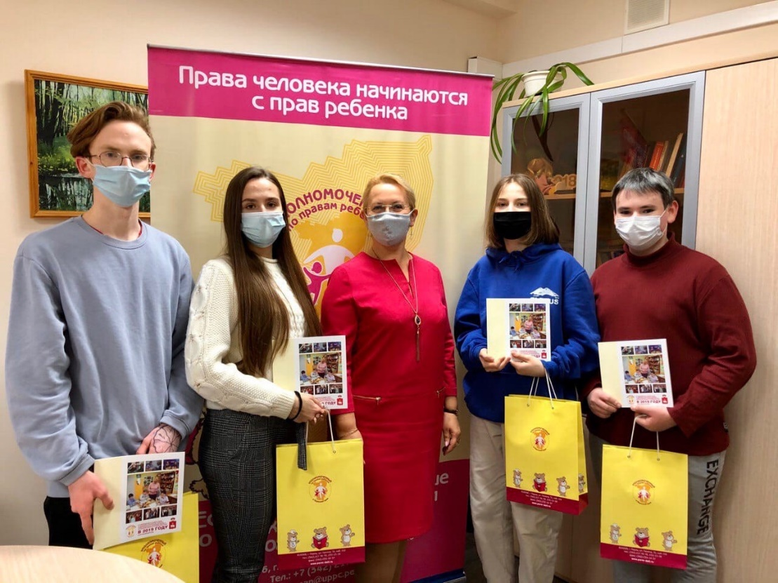
ДЕТСКИЙ ОБЩЕСТВЕННЫЙ СОВЕТ при Уполномоченном по правам ребенка в Пермском крае
ДЕТСКИЙ ОБЩЕСТВЕННЫЙ СОВЕТ
25 детей в возрасте от 14 до 18 лет
из 18 территорий
https://vk.com/ dospupprvpk
Члены ДОС организовали:
Просветительские мероприятия;
Уроки безопасности в сети Интернет;
Уроки личностного роста;
флешмоб «#СемьяДома»;
Краевой форум «Дети – детям 2021».
Акция «Дети имеют право знать свои права»;
Notes:
готово

Slide 27
Уполномоченный по правам ребенка в Пермском крае
готов помогать!
Вы можете обратиться:
Эл. почта: ombudsman@uppc.permkrai.ru
Сайт: www.perm-deti.ru
Тел. 217-76-70, 235-15-19, 235-15-95, 235-15-11

Slide 28
Спасибо за внимание!

